Slide 1
স্বাগতম

Slide 2
শিক্ষক পরিচিতি
মোঃ আমির হোসেন
সহকারি শিক্ষক (সমাজ বিজ্ঞান)
মদিনাতুল উলুম দাখিল মাদরাসা
মোবাইলঃ ০১৭১৪৩১৫৭৭২
E-mail: 79hossainamir@gmail.com

Slide 3
পাঠ পরিচিতি
দশম শ্রেণি
বাংলা প্রথম পত্র
সময়ঃ৪০মিনিট
0৪/০২/২০২১

Slide 4
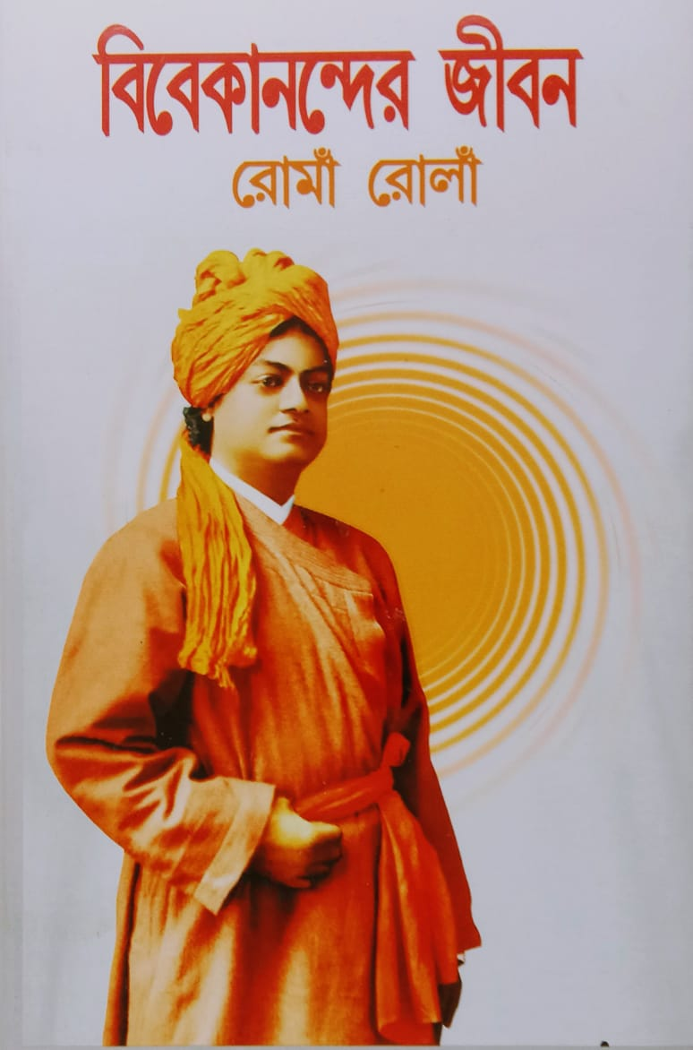
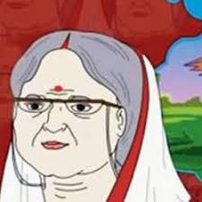
ছবিগুলো লক্ষ্য কর ?

Slide 5
এই পাঠ শেষে শিক্ষাথিরা- - - - - - - - -
নতুন শব্দের অর্থ বলতে পারবে ;
লেখক পরিচিতি বলতে পারবে ;
পল্লি সাহিত্যের বিভিন্ন উপাদানের নাম বলতে পারবে ;

Slide 6
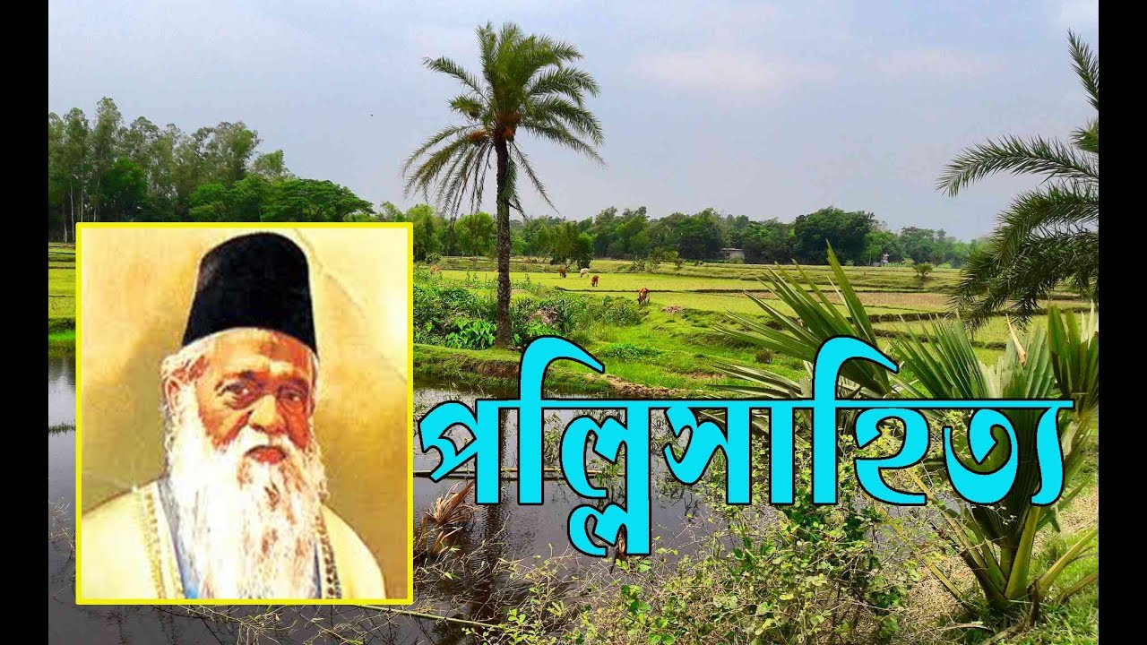
পল্লিসাহিত্য
মুহাম্মদ শহীদুল্লাহ

Slide 7
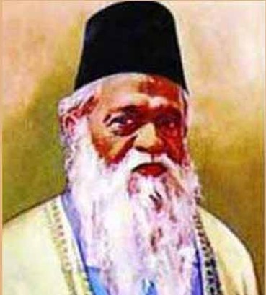
জন্মঃ
শিক্ষাঃ
পেশাঃ
পুরুস্কারঃ
মৃত্যঃ

Slide 8
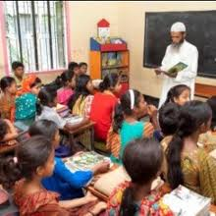
আর্দশ পাঠ

Slide 9
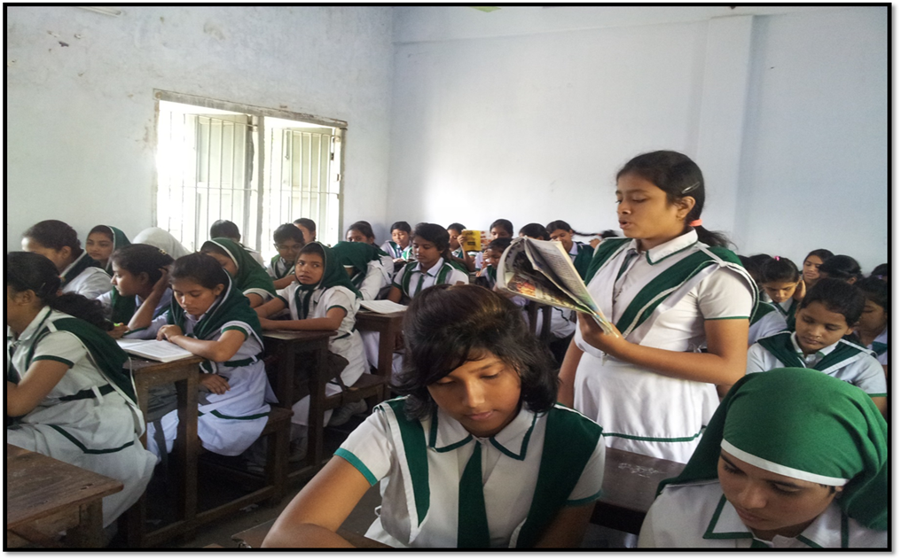
সরব পাঠ

Slide 10
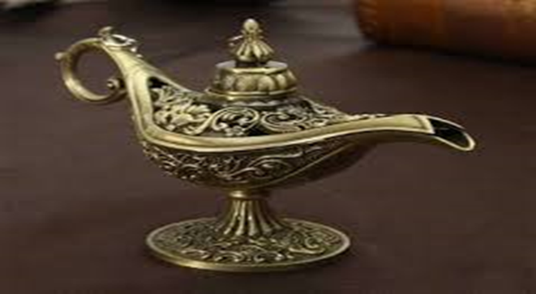
কলগান

Slide 11
ভিডিও টি দেখো এবং শুনো ?

Slide 12
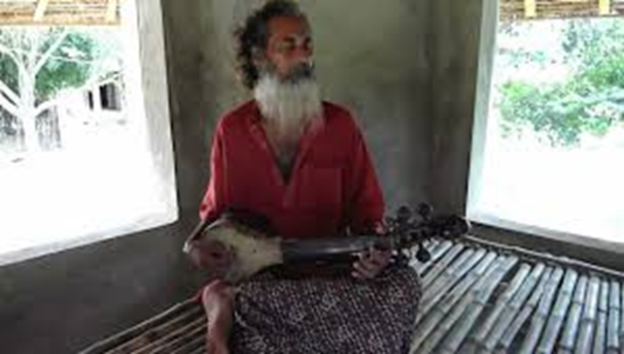
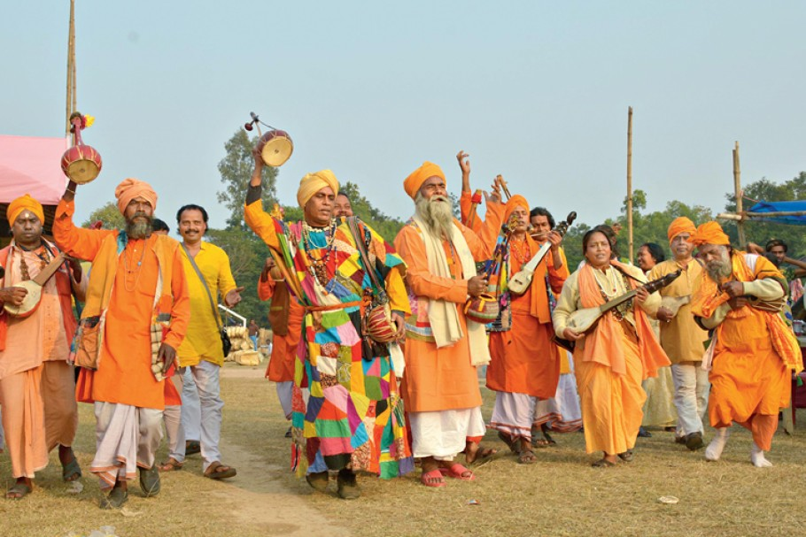
মারফতি গান

Slide 13
দলীয় কাজ
পল্লি সাহিত্য সংরক্ষনের প্রয়োজনীয়তা কী ?

Slide 14
মূল্যয়ন
২/খনার বাড়ি কোন জেলায়?
(ক)হুগলী (খ) দিনাজপুর (গ)চব্বিশ পরগনা
১/ ফক্কিকার কী ?
(ক)ফাঁকিবাজি (খ) ফরমান (গ)ফরিয়াদ
১/ প্রত্নতাত্ত্বিক শব্দে র অর্থ কী ?
(ক) পুরাতত্ত্ববিদ (খ)পুরাতন (গ)মাটির কারুকাজ

Slide 15
বাড়ির কাজ
পল্লি সাহিত্যর অবলুপ্তির পাঁচটি কারন লিখ

